Slide 1
АМУРСКАЯ ОБЛАСТНАЯ ОБЩЕСТВЕННАЯ ОРГАНИЗАЦИЯ
«КУЛЬТУРНО-ИСТОРИЧЕСКИЙ ЦЕНТР»
АООО «КИЦ»
Мобильный музей «Литературный багаж Игоря Ерёмина»
Председатель АООО «КИЦ»
Камоско О.Я.

Slide 2
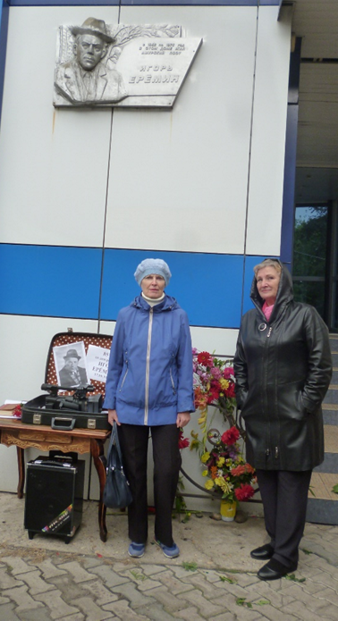
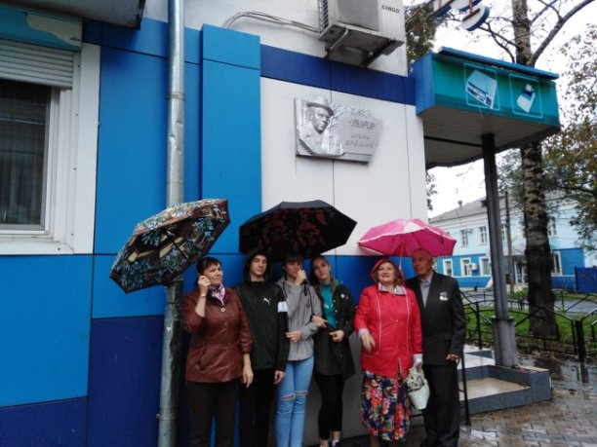
в 2004 году на торце дома ул. Северная 14, была установлена мемориальная доска Игорю Ерёмину где ежегодно проводятся Ерёминские чтения Мобильный музей «Литературный багаж Игоря Ерёмина»
2018 -2021годы

Slide 3
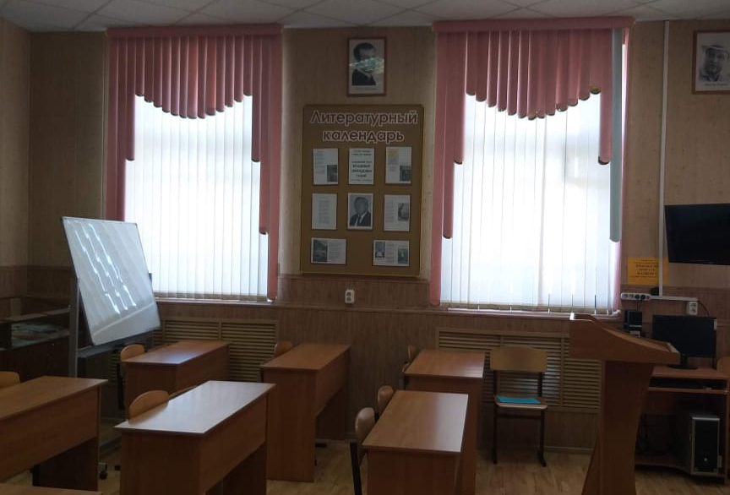
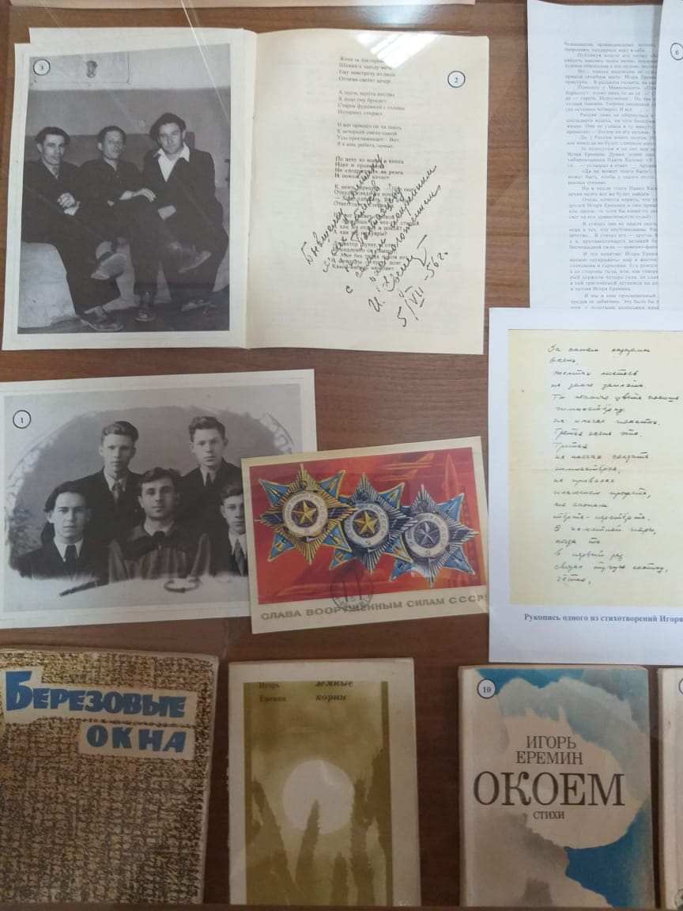
С 1979года по 1984 год Игорь Ерёмин проживал в Благовещенске по ул. Красноармейская 194, где в 2014 году ему тоже установили мемориальную доску.
В Литературно-краеведческом музее БГПУ им. А. В. Лосева (ЛКМБГПУ) представлены в экспозиции поэтические сборники с автографами Ерёмина Игоря Алексеевича, подаренные Николаю Ивановичу Фотьеву и Ивану Михайловичу Полтавцеву.
Вторую мемориальную доску установили 4 июня 2015 года в Благовещенске на Красноармейской улице, 194. Инициатором выступила Амурская областная общественная писательская организация. Доска была установлена за счёт средств муниципального гранта «Прогулка по литературной тропе столицы Приамурья».

Slide 4
ИГОРЬ ЕРЁМИН 17.09.1934г. -25.04.1983г.
.
Родился в с. Понзари, Сампурского района, Тамбовской области.
Известный амурский поэт, писатель и журналист.
Член Союза писателей СССР 1976 года.
Соратник Бориса Машука и один из основателей Амурской писательской организации.
Окончил Благовещенский пединститут им. М.Калинина , историко-филологического факультета.
Ссылка на справочную статью:
http://ru.wikipedia.org/wiki/Ерёмин,_Игорь_Алексеевич

Slide 5
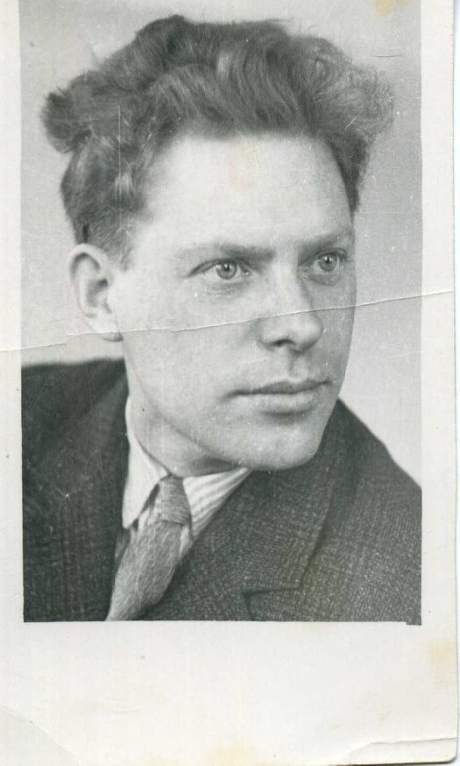
Приехал Игорь Ерёмин на Дальний Восток с родителями в 1951 году 17 летним парнишкой.
Бывает в жизни человека Такой внезапный поворот, Что и родня воскликнет:- эка! Сосед руками разведёт. Приехал с дальнего Востока Отца воспитанник: и вот. Захлебываясь от восторга, Он край расписывает тот. Пред ним, мол, здешний мир с наперсток, Там - темп иной, размах и рост. Там расстояния не в верстах, А в сотнях измеряют верст. Там рыбы ходят косяками Косули среди бела дня Пасутся, хоть лови руками, Почти у самого плетня……

Slide 6
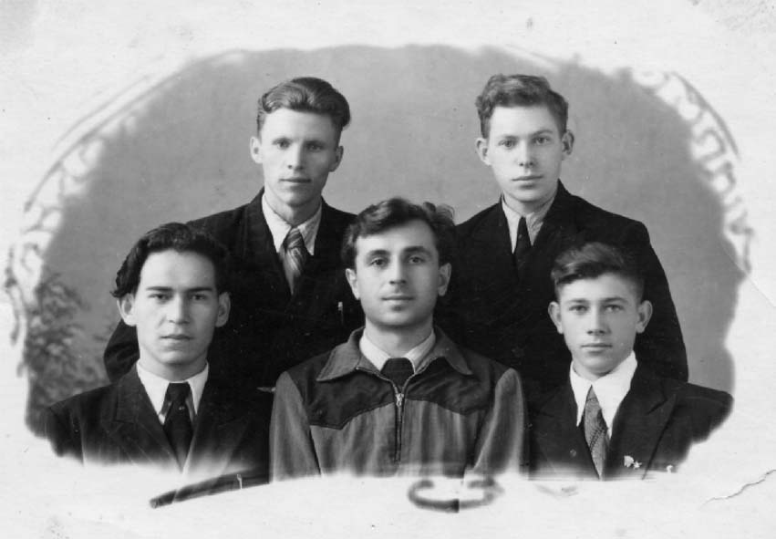
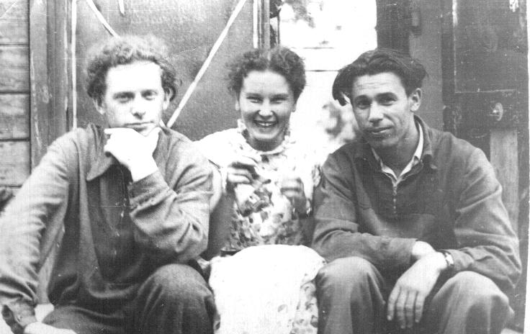
Благовещенский педагогический институт им. М.Калинина
В 1954 году поступил в Благовещенский педагогический институт им. М.Калинина на историко-филологический факультет.
*********
В 1957 году, учась на четвёртом курсе, перешёл на заочное отделение этого факультета и был принят на работу в местную молодёжную газету "Амурский комсомолец". Сначала на должность литературного сотрудника, позже назначен заведующим отделом комсомольской жизни.
**********
На снимке ИГОРЬ ЕРЁМИН ,НАТАЛЬЯ ДЕМИДОВА- ШУМАКОВА, НИКОЛАЙ АНДРЕЕВИЧ ОДЕРЕВ (редактор газеты «Амурский комсомолец), снимок сделал фотокорреспондент Дмитрий Цирулик на крыльце редакции. 1958год. (статья «Это было недавно, это было давно…» в рубрике Зеркало истории. Амурская правда. 18.09.2003г Натальи Шумаковой)

Slide 7
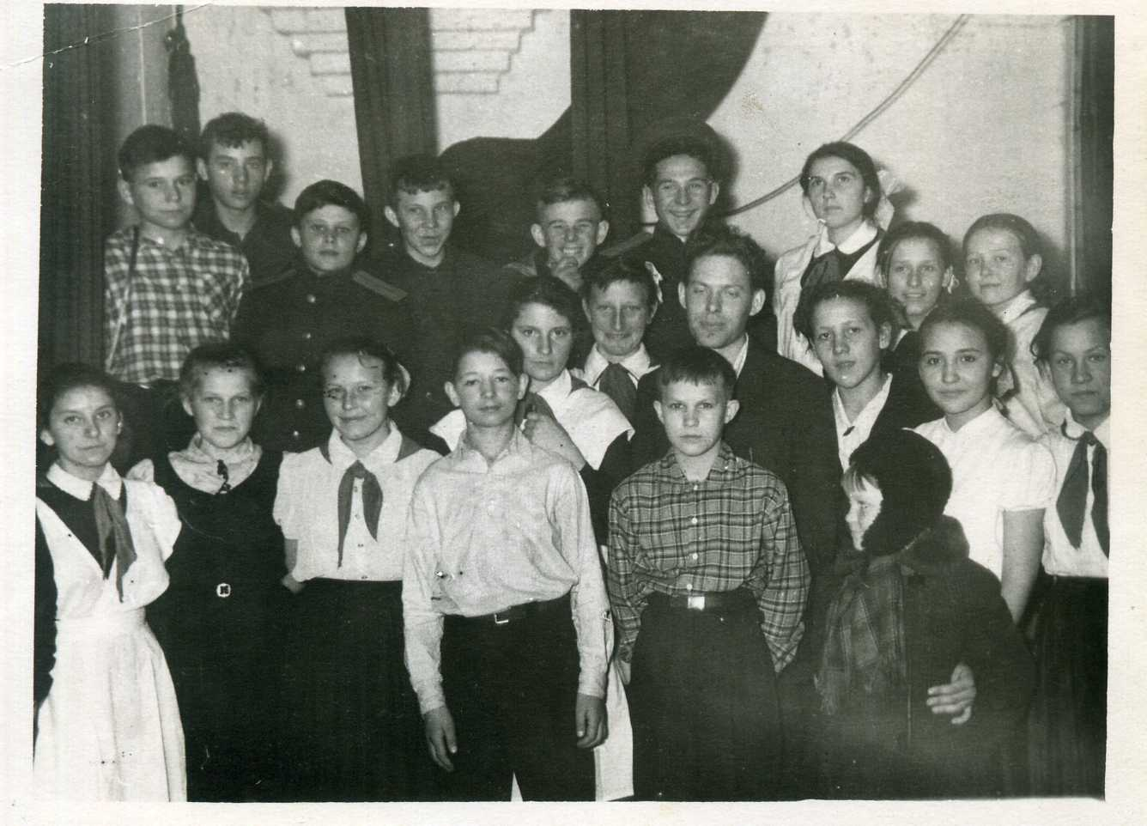
От учителя до журналиста
Первая профессия Игоря Алексеевича как и у родителей-учитель.
В 1961 году преподавал русский язык и литературу в Семилетней школе №11 в Волочаевке.
Работая со школьниками на совхозных полях, познакомился с будущей женой, Галиной Кобелевой, выпускницей Усманского сельскохоз. техникума, работала агрономом.
Его сердце покорила девушка с независимым характером, которая лихо управляла бригадами ,объезжая поля верхом на коне. Поженились на третий день знакомства.

Slide 8
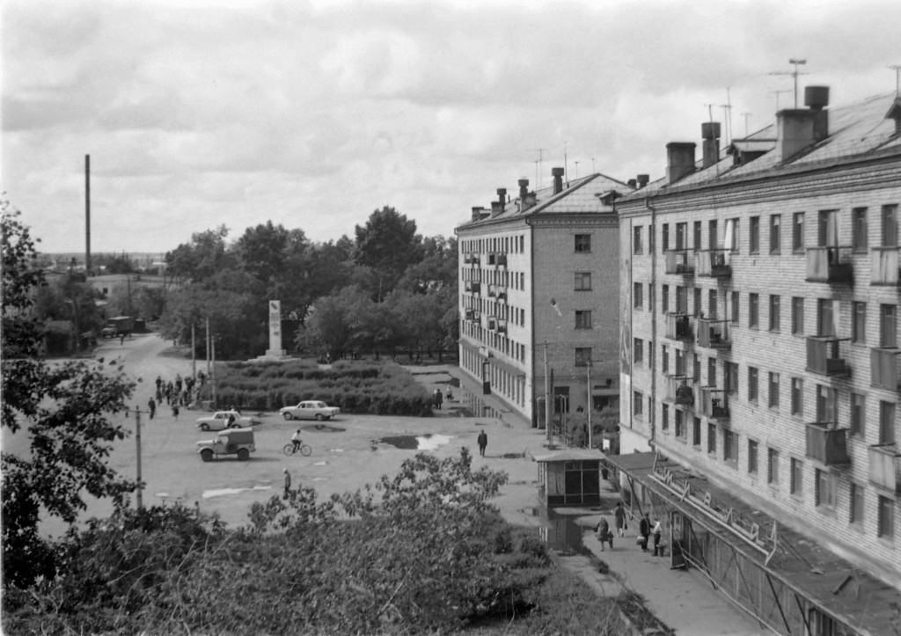
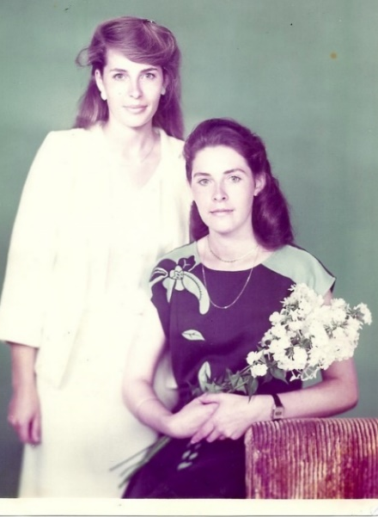
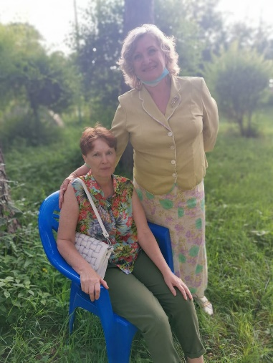
С молодой женой Игорь Алексеевич приехал в наш город Белогорск в 1962 году. Здесь родились у него три дочери Светлана-1962г.,Наталья в 1963 и Вера в 1965 году. Мы гордимся, что именно в Белогорске он написал основные свои произведения работая в газете «Ленинский путь». А в дальнейшем стал известным поэтом, прозаиком и журналистом.
Дочери
Светлана Игоревна
Ерёмина проживает в
г. Белогорске.
Наталья
и Вера Еремины.

Slide 9
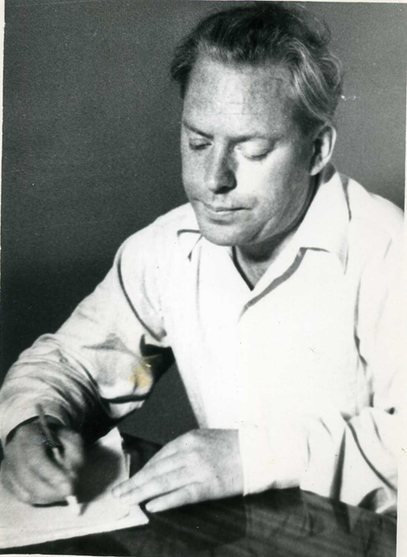
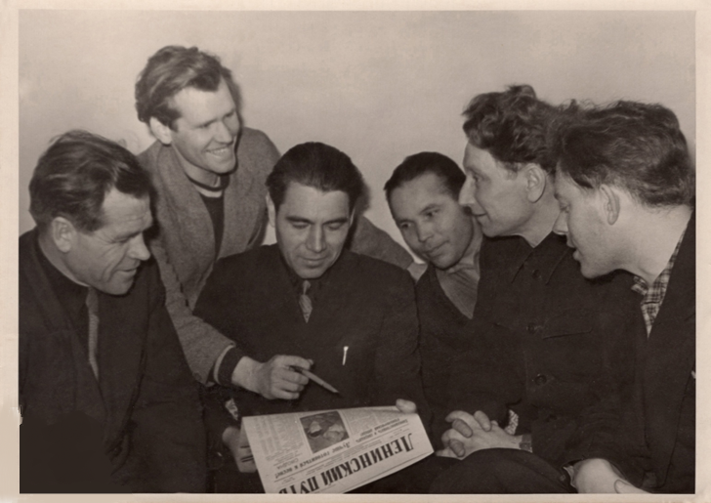
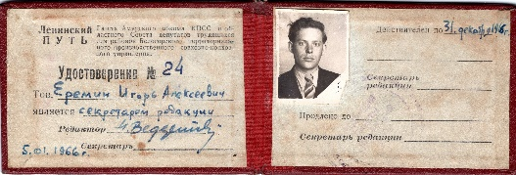
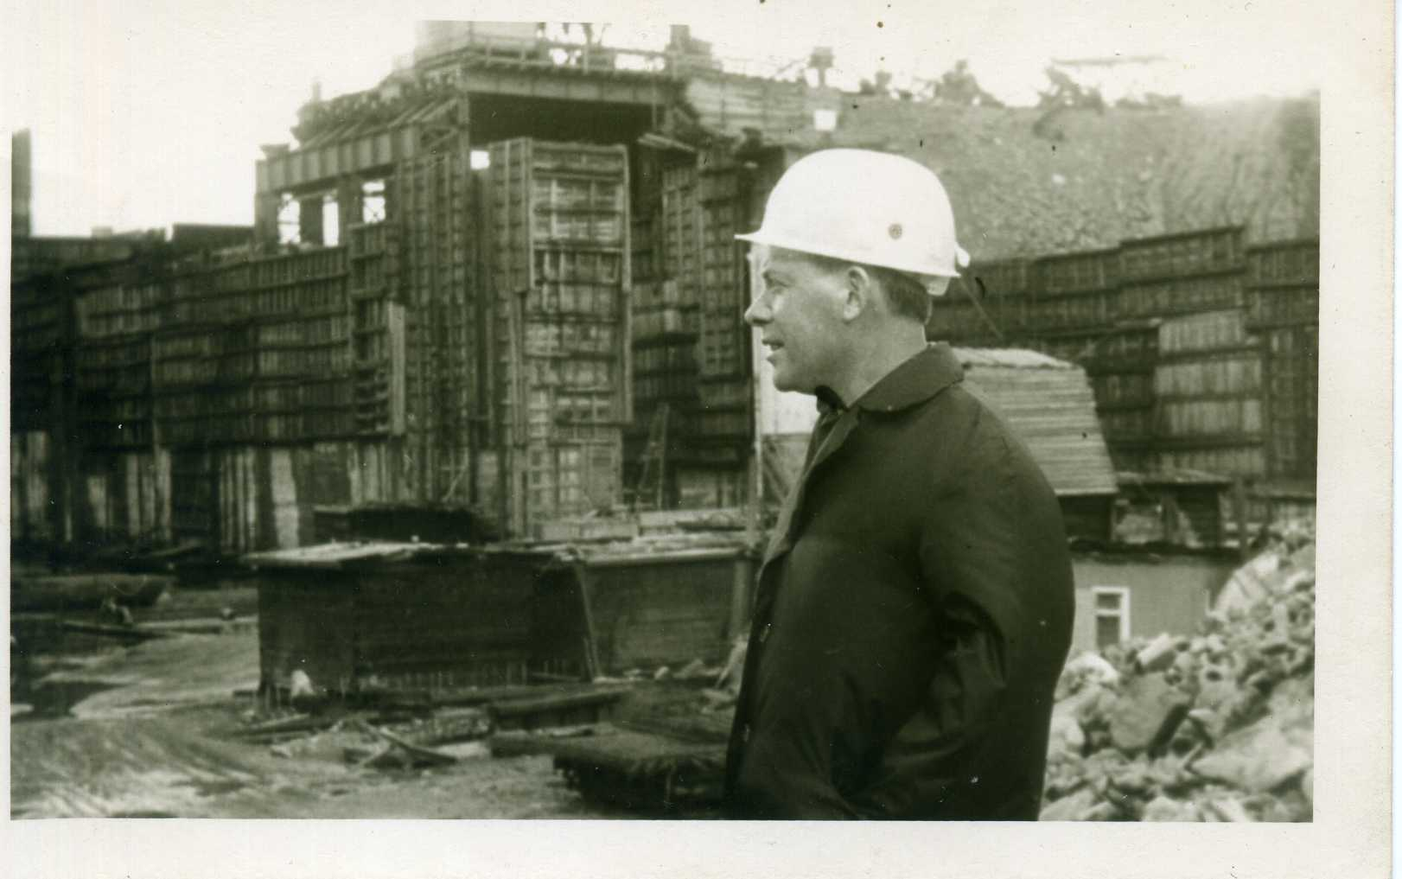
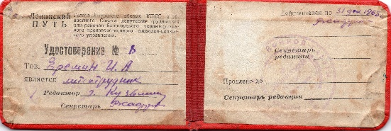
Газета «ЛЕНИНСКИЙ ПУТЬ» 1962-1979годы
С 1962 года по 1978 г работал в белгородской межрайонной газете "Ленинский путь" заведующим отделом писем культуры и быта, затем ответственным секретарём. Сотрудничал с другими газетами.

Slide 10
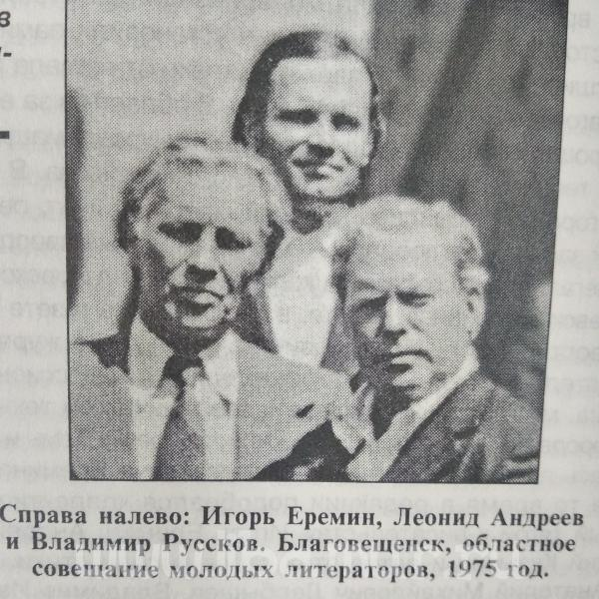
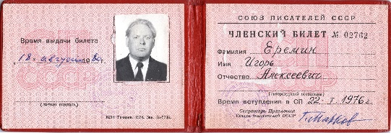
Член Союза писателей СССР
Творчество Еремина - это «абсолютно точный психологический рассказ о человеке, а в общей сложности – о народе». Эти слова сказал известный поэт Сергей Викулов.
В каком бы жанре ни работал Игорь Еремин, о чем бы он не писал, в его произведениях всегда были выражены чувства и мысли человека, судьба которого неразрывно связана с судьбой народа, с судьбой всей страны.
«Не могу не думать, не болеть я за судьбу людскую на земле..»

Slide 11
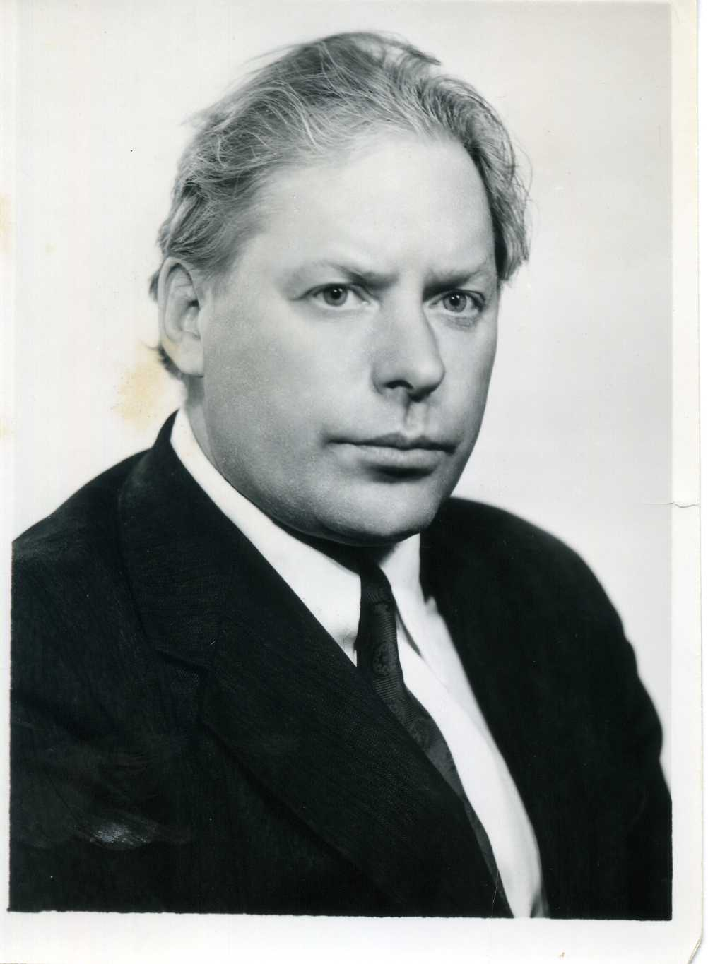
От журналиста к поэту
журналистская деятельность вскоре позволили ему прочно утвердиться в дальневосточной, а затем и русской литературе. Свидетельством этому — его книги «Ладони», «Земные корни», «Сердцевина», «Окоём», «Большак» и «Зрелость». Особенно яркими удачами поэта стали его поэмы «Солдатка» и «Далёкий свет», посвященные теме Великой Отечественной войны.
К ним же примыкает большой цикл лирических стихотворений, в которых воссоздаются образы простых солдат, не жалевших своих жизней для защиты Отечества, родных и близких людей, ждавших дома своих защитников с Победой.
Все эти произведения вошли в сборник стихотворений и поэм Игоря Ерёмина «Перед лицом России не солгать»

Slide 12
Сборники стихов и поэм Игоря Ерёмина
Игорь Алексеевич прожил короткую жизнь, но его стихи
и поэмы о Великой Отечественной войне, поистине актуальны и сегодня, снова становятся в строй как герои «Бессмертного полка».
1963г.
1968г.
1972 г
1975г
1976г
1978г
1982г
1984г

Slide 13
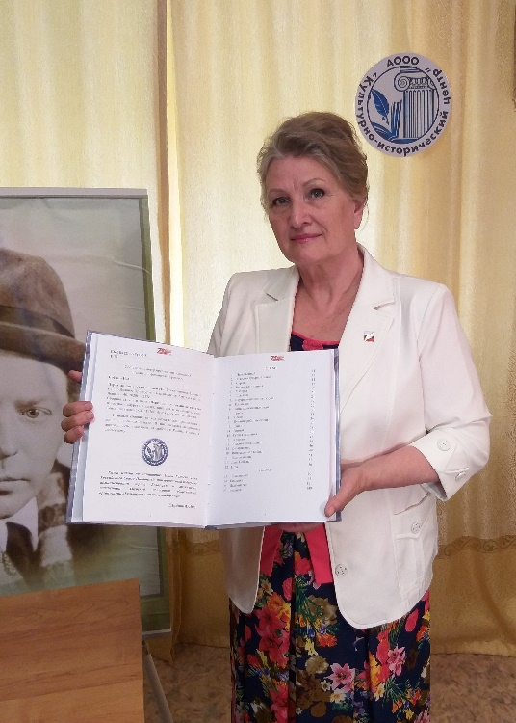
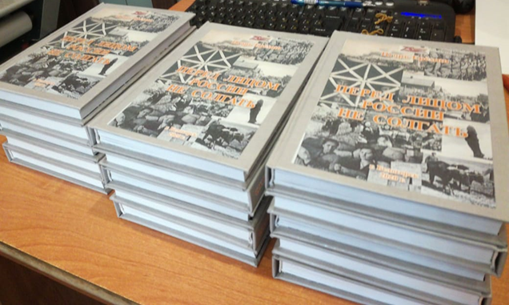
Перед лицом России не солгать
Перед лицом России не солгать – сборник стихов амурского поэта, писателя и журналиста Игоря Ерёмина создан по инициативе Ольги Камоско, члена Российского Союза Писателей, при поддержке администрации города Белогорск и Амурской областной общественной организации «Культурно-исторический центр».
В новый сборник стихов поэта вошли произведения о войне и военном детстве. В них раскрыта историческая достоверность, неподдельная любовь к Родине, к семье, к своему дому.
Автор стихов Ерёмин И.А.
Составитель сборника Камоско О.А.
Редактор - оформитель Горохов А.Ф

Slide 14
И память о войне нам книга оживит…..
В сборнике «Перед лицом России не солгать» собраны лучшие стихотворения и поэмы о войне и военном детстве писателя.

Slide 15
В этот сборник вошли поэмы: - Солдатка - Далекий свет - Большак
Перед лицом России не солгать
Война! Она как будто нервом
Болящим сделала Большак,
В тот час рассветный в сорок первом
Треся его и так и сяк.
И вся Россия содрогнулась,
Но не от страха -от того,
Что боль души е коснулась,
Что мир ей был нужней всего.
Но и страдая, не согнулась
А с тем бывалым вещмешком
Под бабьи всхлипы потянулась
Уже великим большаком…
1982г

Slide 16
Дети войны
Перед лицом России не солгать
Цепкая детская память все сохранила нетронутым: разговоры и события, картины и запахи.
Он показал нам голод и холод, разруху принесенную войной в родную деревню.
Но вместе с тем, непомерное мужество и сплоченность всем миром перед лицом беды.
Р. Добровенский

Slide 17
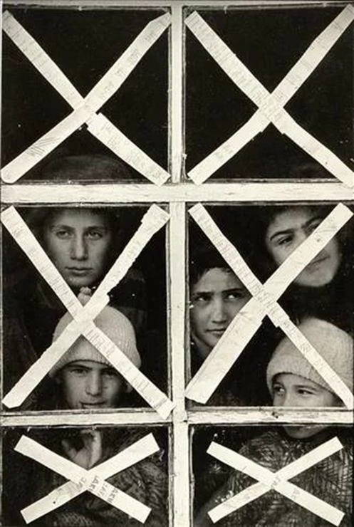
Ладони
Перед лицом России не солгать
В сборник «Ладони» вошли стихотворения поэта:
Сирень
Я жил на траурной земле
Россиянки
Над рекою Томью
Кресты
Я жил на траурной земле
Как на большом погосте.
Кресты глаза кололи мне
Как скрещенные кости
…….
Кресты! Развалины окрест,
Окно в крестах бумажных
Несла Россия тяжкий крест
И в бой звала отважных.
1972 г

Slide 18
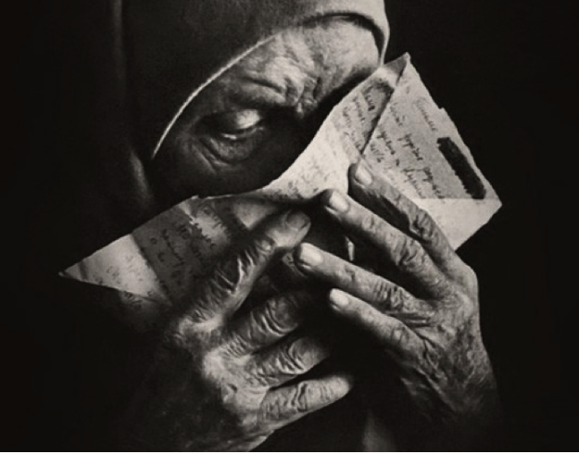
Его называли мастером лирико-эпического жанра, до него в кругу Амурских писателей никто не решался писать поэмы.
Перед лицом России не солгать
Никаноровна
Солдатка
Далекий свет
Большак
Оттого, спустя десятилетия,
После бед, что выпали и мне,
Не могу не думать, не болеть я
За судьбу людскую на земле.
Оттого и память беспокою
И в тревоге, как в дороге весь.
Защитить бы каждою строкою
Всё что в мире дружеского есть

Slide 19
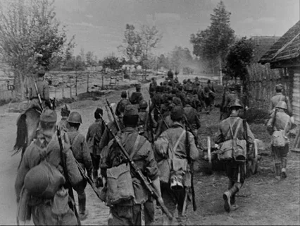
«Перед лицом России не солгать»
Увиденное в детстве для Игоря Ерёмина стало мерилом жизненных и нравственных ценностей.
В его произведениях о войне чувства передаются с такой искренностью, с такой правдою, что по спине мурашки и слезы на глазах.
Когда человек, несмотря, на все это, остается добрым и человечным. В его произведениях, не утихающая с годами боль невосполнимых утрат и горечь военных поражений.
Р. Добровенский
«Сирень»
читает Лауреат 2-х областных конкурсов чтецов
«Искусство звучащего слова»
Анатолий Горохов
1941 год, наши солдаты отступают

Slide 20
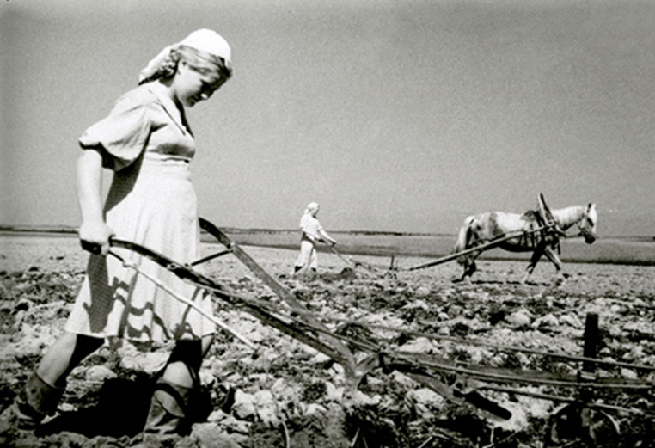
Россиянки
Перед лицом России не солгать
Про них придумали «Мадонны»!
Но что, же общего в судьбе?
Ведь не мадонны, а «Матроны»
Соху таскали на себе.
Конечно, сходство у крестьянок
Есть с тем, кто глядел с холста
Своя с рожденья красота.
Взаймы бессмертья не просили
За славой зряшной не гнались.
Как было исконно в России
По –русски бабами звались.
И пусть придумали красиво:
«Мадонны!» - думаю своё
Есть Родина у них - Россия
У них и имя от неё.
И честь автору ! Он об этом времени сказал подлинной поэзией, пониманием исторического момента.
С уважением к непомерному труду в тылу, лишениям , подвигам, человеческой доброте.

Slide 21
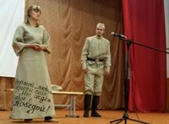
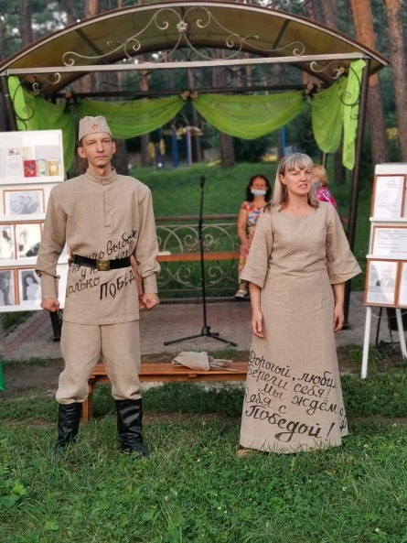
1976
Перед лицом России не солгать
«СОЛДАТКА»
Иван Полтавцев друг и соратник Игоря Ерёмина высоко оценил поэму: «Получилось поистине народное сказание о русской женщине
В 1975 году его поэма «Солдатка» была удостоена премии журнала «Современник».
Постановка «Белогорского народного театра им. А. Уласовец» актеры: Татьяна Самсонова и Александр Трифонов.
16 апреля 2017 г. в преддверии празднования Великой Победы в войне 1941 – 1945 гг., состоялось выступление Белогорского городского народного театра им. А.И.Уласовец перед военнослужащими воинской части № 72157 г.Белогорск. Актёры показали литературно-музыкальную композицию военной тематики под названием «Солдатка» по поэме амурского поэта Игоря Ерёмина. Я увидела постановку на сцене Белогорского гарнизона. Пригласили актеров в 2021 году выступить в литературной беседке Городского парка. Никого не оставило равнодушным история молодой женщины, которая с младенцем на руках, проводив мужа на фронт, включилась в борьбу с врагом в тылу, выполняя вместе с другими женщинами и детьми тяжёлую, непосильную для них мужскую работу. Это «тихий подвиг» тысяч женщин, которые кормили фронт и страну, хранили свой дом, растили детей и ждали мужей с войны. Это – дань уважения старшему поколению, которое вышло победителем в самой страшной войне и подарило всем мирную жизнь.
День победы Возвращение с войны
Поэма : Солдатка

Slide 22
День Победы
Перед лицом России не солгать
8 мая 1945 г. представители германского командования в пригороде Берлина Карлсхорсте подписали акт о безоговорочной капитуляции
Читает
Анатолий Федорович Горохов

Slide 23
В этот сборник вошли поэмы: -Никаноровна -Далёкий свет Далёкий свет, это взволнованный ,трогательный рассказ, раненого войной ,и первой любовью. И когда взрослеющий лирический герой в конце захватывающего драматического повествования, пережив трагедию незаслуженного позора, потеряв первую любовь-падает в траву, на землю, то… Сердечко стукало ровно, и в ответ на этот стук земля по до мной покачивалась, словно мать моя баюкала меня В.Турукин
Перед лицом России не солгать
1978г

Slide 24
ЗРЕЛОСТЬ
Эта книга-своеобразный итог. Выход её в свет совпал с тем временем, когда автору исполнилось бы пятьдесят лет, почти половина из которых была бы отдана поэтическому творчеству. Возможно, Игорь Алексеевич Ерёмин сам написал бы это вступление, объяснил бы читателю истоки своего творчества, своё гражданское, национальное и общечеловеческое кредо.. Но он уже ничего не скажет, кроме того, что сказано в его стихах. В апреле 1983года Игоря Алексеевича не стало.
Не стало. Но жизнь его, как и жизнь всякого истинного поэта, продолжается. Конечно продолжается она духовно, в стихах, и в этом смысле он будет долго ещё пребывать среди живых. К нему ещё будут обращаться за советами, ответами, сочувствием и утешением и ныне живущие ,и те, кто будет потом.
Николай Фотьев
1984

Slide 25
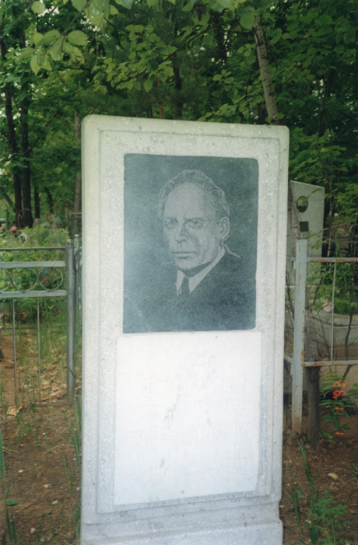
В ночь с 24 на 25 апреля 1983 года Игорь Алексеевич Ерёмин умер от острой сердечной недостаточности. По воспоминаниям друзей похоронен 27 апреля на Вознесенском кладбище в Благовещенске. На лево от сторожки под №2. рядом с Н. Лошмановым, С.Обидион ..
……
А жизнь и вправду слишком уж мала,
Чтобы объять по праву бесконечность.
И если всё же нам доступна вечность,
Тому причиной добрые дела.
Они и после нас трубя,
Живут, как свет звезды дано потухшей.
И я судьбы пока не знаю лучшей,
Чем светом стать и пережить себя.

Slide 26
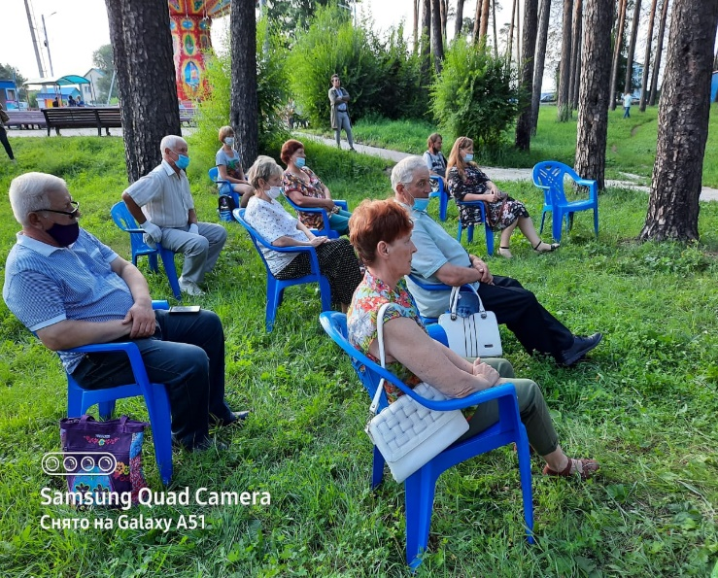
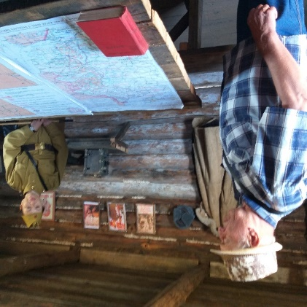
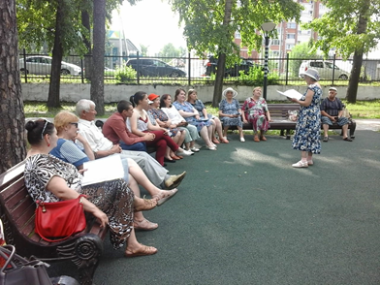
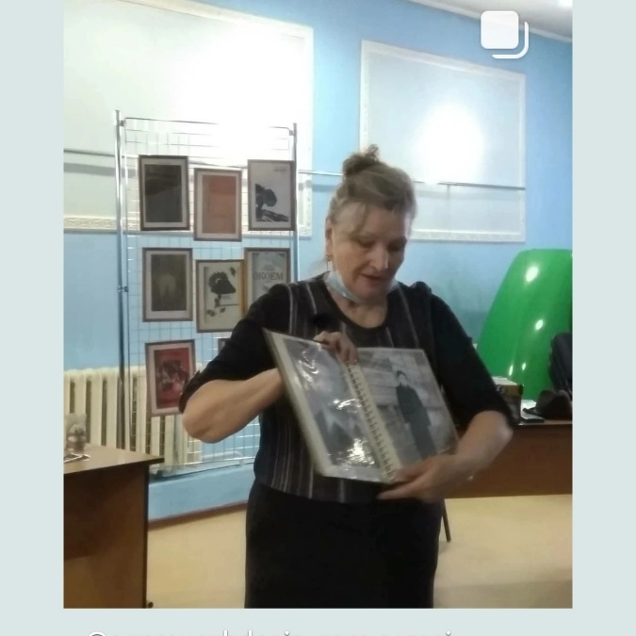
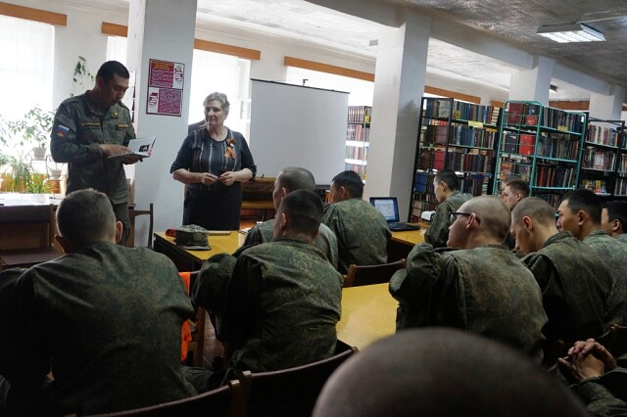
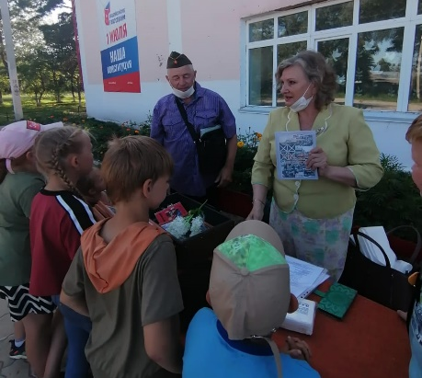
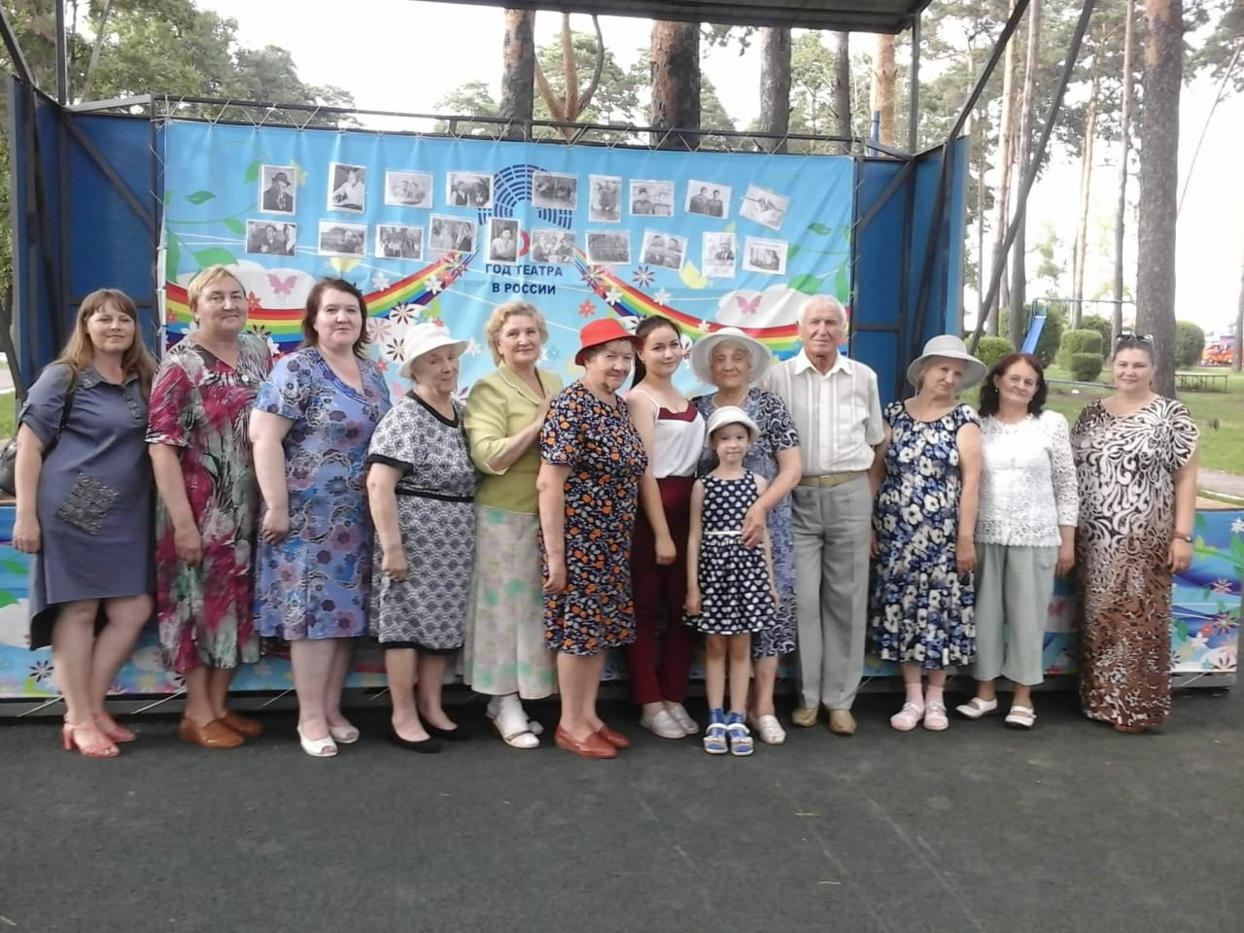
«Литературная беседка» в Городском парке
Парк «Патриот»
с.Васильевка

Slide 27
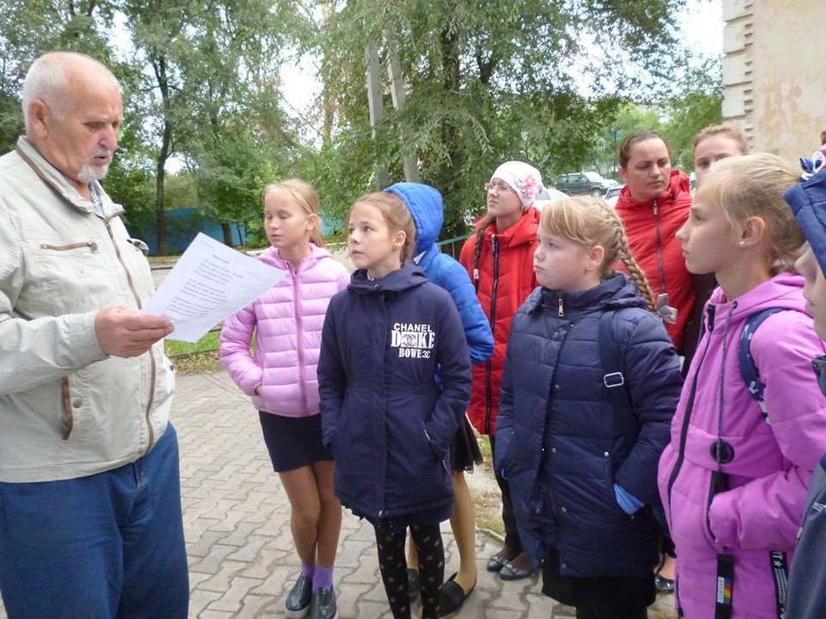
А он душою окрылённый
Всё шел во тьме, как света луч
Людьми не понят, не прощён,
Для многих слишком он колюч
Николай Дегтярев

Slide 28
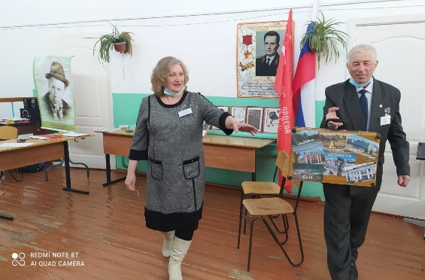
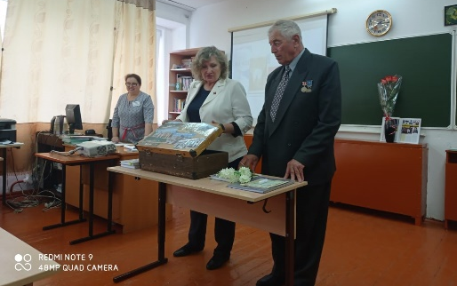
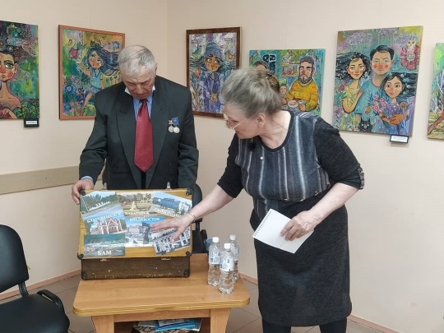
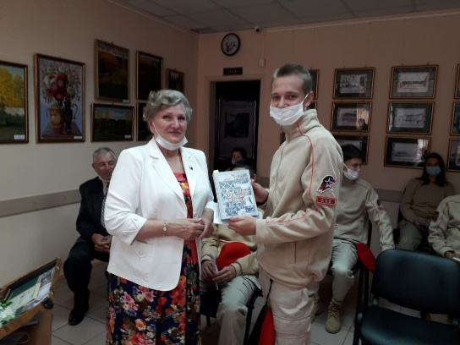
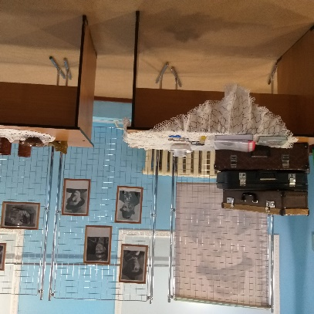
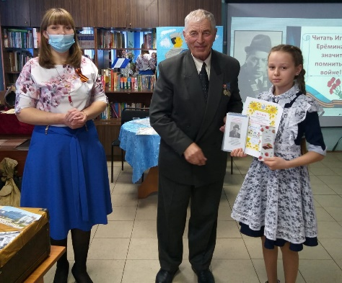
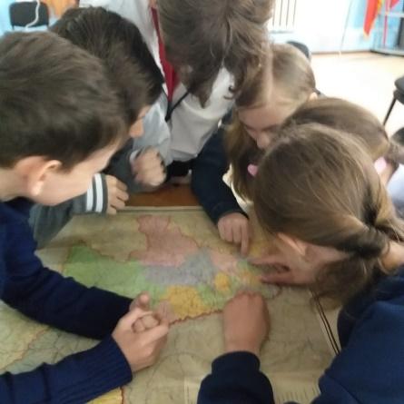
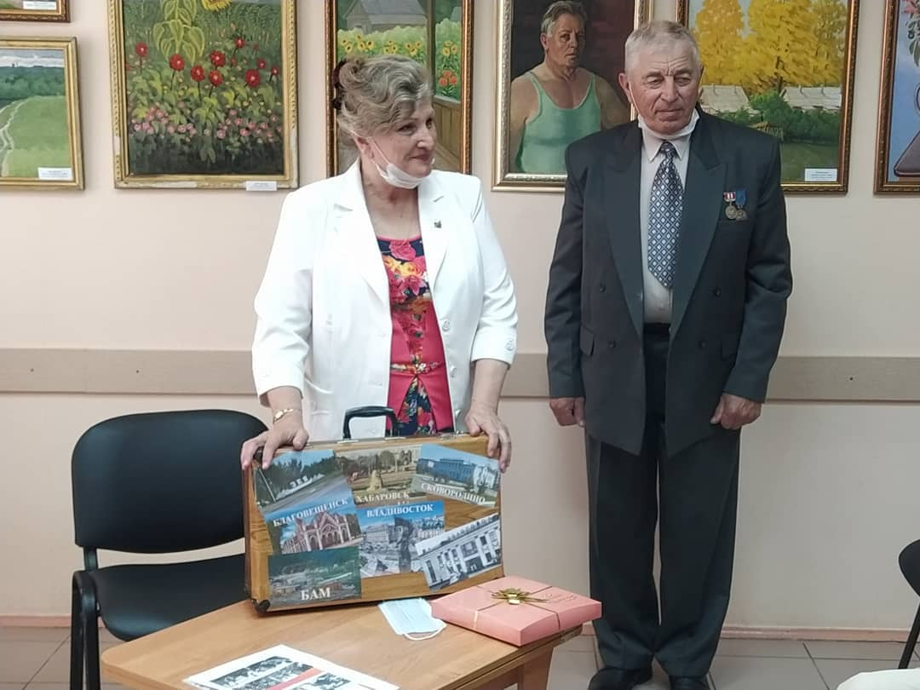
Создали передвижной музей «Литературный багаж Игоря Ерёмина»

Slide 29
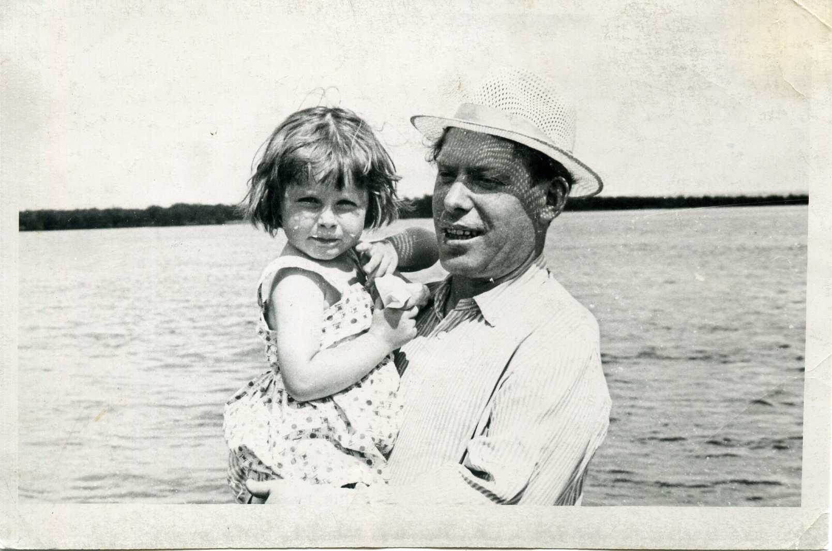
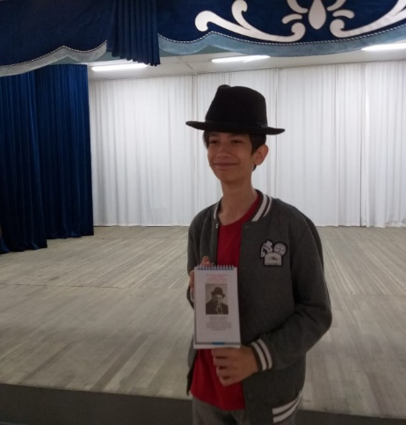
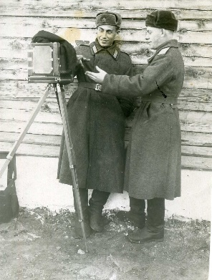
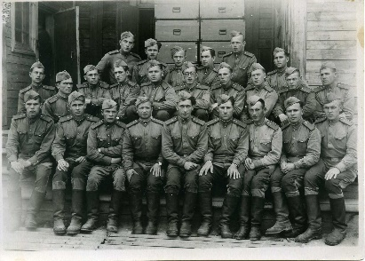
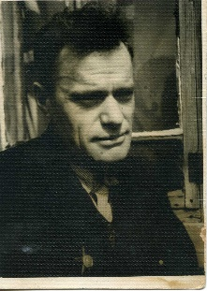
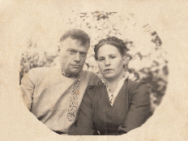
Экспонаты «Литературного багажа Игоря Ерёмина»
Всё дело в шляпе!
Наливная ручка
Рукописная тетрадь со стихами И.Ерёмина от Светланы Игоревны Ерёминой
шляпа
фотографии
Подстаканник
Картины
ГУБНАЯ ГАРМОШКА

Slide 30
Мы благодарим БГПУ в лице А.Урманова и лично И.С.Назарову за сотрудничество. Мы продолжаем работать по этой теме в архивах нашей области.
Наши задачи:
Создать новый сборник произведений Игоря Ерёмина, продолжать проводить ежегодные Ерёминские чтения 17 сентября .
Установить точное место захоронения.
Наша цель:
Продолжить исследования биографии и творчество Игоря Алексеевича Ерёмина .

Slide 31
Вроде тучки озорницы
Занавеска на окне
Тихо тронула ресницы
И глаза открыла мне.
Здравствуй, утро!
Солнце, здравствуй!
Заходи!
Заходи, и в доме властвуй
И в груди.
И гудят, как струнки, жилы
В недрах тела моего.
Что же это?
Счастье?
Или ожидание его?...

Slide 32
Наш адрес:
Адрес: 676850 г. Белогорск ул. Гагарина 19 А
«Культурно-исторический центр»
Электронный адрес: kult.istor-centr@mail.ru
Мы в интернете
В «вацап»
В «одноклассники» - https://ok.ru/username/
В «контакт» - https://vk.com/id171974615
В « фейсбук» -https://fb.com/Ольгаоско
В «инстограмм» - https://instagram.com/username/
https://youtube.com/user/user
© Ссылка на белогорск.рф обязательна: http://belogorck.ru/novosti/segodnya-v-gorode/40039-pered-litsom-rossii-ne-solgat-v-belogorske-prezentovali-knigu-igorya-eremina

